Slide 1
CSRD 진단 미반영 사항 및 수정사항
2023.10

Slide 2
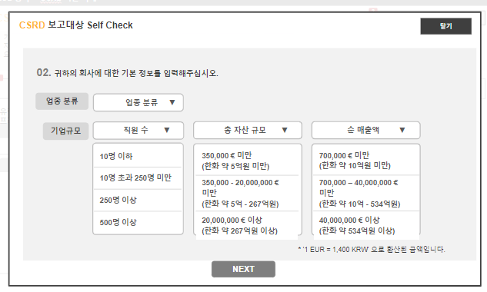
1. 기본정보 > 업종분류 삭제
회사 기본 정보 중 업종분류 (대분류, 중분류, 소분류 ) 삭제

Slide 3
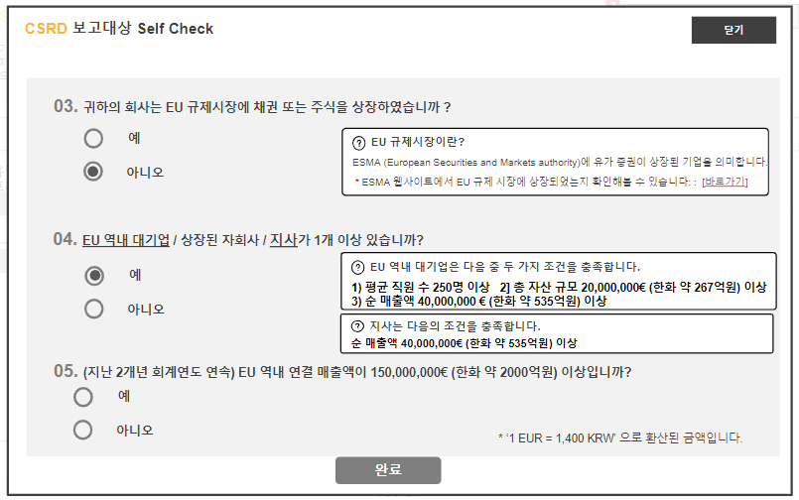
2-1. 화면 미반영 사항
[EU 역내 종속기업을 보유한 모기업 선택 Case 2] 중 “지사” 정의 pop-up 미반영
[참고] 본 질문화면이 디스플레이 되는 모든 결과 Case
1. 기업유형 | 2. 기업규모 | 3. EU 규제시장 채권 또는 주식 상장 | 4. EU역내 대기업/상장 자회사/ 지사 보유 여부 | 5. EU 역내 연결 매출액 150,000,000€ 이상
B. EU 역내 종속기업을 보유한 모기업 | Large | N | Y | Y | CASE 5
B. EU 역내 종속기업을 보유한 모기업 | Large | N | Y | N | CASE 9
B. EU 역내 종속기업을 보유한 모기업 | Large | N | N | Y | CASE 7
B. EU 역내 종속기업을 보유한 모기업 | Large | N | N | N | CASE 4
B. EU 역내 종속기업을 보유한 모기업 | NFRD | N | Y | Y | CASE 5
B. EU 역내 종속기업을 보유한 모기업 | NFRD | N | Y | N | CASE 9
B. EU 역내 종속기업을 보유한 모기업 | NFRD | N | N | Y | CASE 5
B. EU 역내 종속기업을 보유한 모기업 | NFRD | N | N | N | CASE 4
B. EU 역내 종속기업을 보유한 모기업 | SME | N | Y | Y | CASE 5
B. EU 역내 종속기업을 보유한 모기업 | SME | N | Y | N | CASE 9
B. EU 역내 종속기업을 보유한 모기업 | SME | N | N | - | CASE 4
B. EU 역내 종속기업을 보유한 모기업 | SME | N | N | - | CASE 4
B. EU 역내 종속기업을 보유한 모기업 | SME미만 | N | Y | Y | CASE 5
B. EU 역내 종속기업을 보유한 모기업 | SME미만 | N | Y | N | CASE 9
B. EU 역내 종속기업을 보유한 모기업 | SME미만 | N | N | - | CASE 4
B. EU 역내 종속기업을 보유한 모기업 | SME미만 | N | N | - | CASE 4

Slide 4
2-2. 화면 텍스트 오류 확인요청
‘총 자산 규모’ 텍스트 제대로 반영되었는지 확인필요 (현재 비전시 처리라서 확인불가)
[참고] 본 질문화면이 디스플레이 되는 모든 결과 Case
1. 기업유형 | 2. 기업규모 | 3. EU 규제시장 채권 또는 주식 상장 | 4. EU역내 대기업/상장 자회사/ 지사 보유 여부 | 5. EU 역내 연결 매출액 150,000,000€ 이상
B. EU 역내 종속기업을 보유한 모기업 | Large | N | Y | Y | CASE 5
B. EU 역내 종속기업을 보유한 모기업 | Large | N | Y | N | CASE 9
B. EU 역내 종속기업을 보유한 모기업 | Large | N | N | Y | CASE 7
B. EU 역내 종속기업을 보유한 모기업 | Large | N | N | N | CASE 4
B. EU 역내 종속기업을 보유한 모기업 | NFRD | N | Y | Y | CASE 5
B. EU 역내 종속기업을 보유한 모기업 | NFRD | N | Y | N | CASE 9
B. EU 역내 종속기업을 보유한 모기업 | NFRD | N | N | Y | CASE 5
B. EU 역내 종속기업을 보유한 모기업 | NFRD | N | N | N | CASE 4
B. EU 역내 종속기업을 보유한 모기업 | SME | N | Y | Y | CASE 5
B. EU 역내 종속기업을 보유한 모기업 | SME | N | Y | N | CASE 9
B. EU 역내 종속기업을 보유한 모기업 | SME | N | N | - | CASE 4
B. EU 역내 종속기업을 보유한 모기업 | SME | N | N | - | CASE 4
B. EU 역내 종속기업을 보유한 모기업 | SME미만 | N | Y | Y | CASE 5
B. EU 역내 종속기업을 보유한 모기업 | SME미만 | N | Y | N | CASE 9
B. EU 역내 종속기업을 보유한 모기업 | SME미만 | N | N | - | CASE 4
B. EU 역내 종속기업을 보유한 모기업 | SME미만 | N | N | - | CASE 4

Slide 5
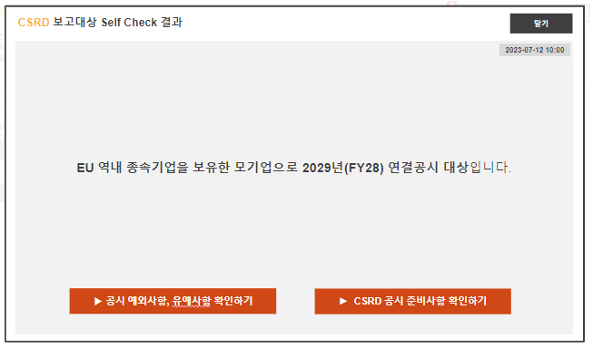
3-1. 결과화면 수정
하기 경우 결과화면 Case 6 에서 Case 5 로 교체
1. 기업유형 | 2. 기업규모 | 3. EU 규제시장 채권 또는 주식 상장 | 4. . EU역내 대기업/ 상장 자회사/ 지사 보유 여부 | 5. EU 역내 연결 매출액 150,000,000€ 이상 | 기존 | 교체
B. EU 역내 종속기업을 보유한 모기업 | NFRD | N | N | Y | CASE 6 | Case 5
[참고] 결과화면 Case 5

Slide 6
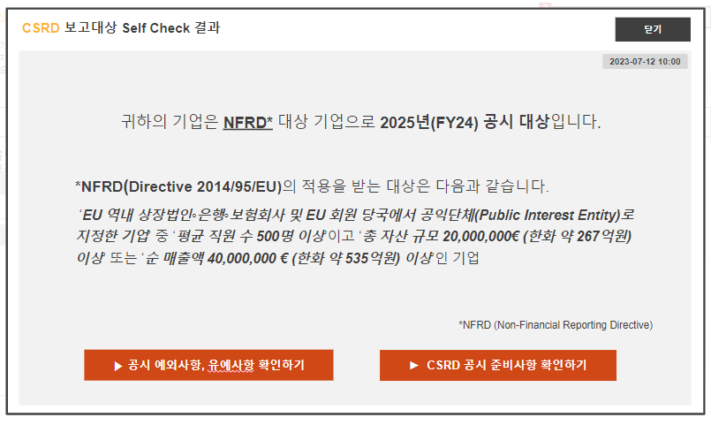
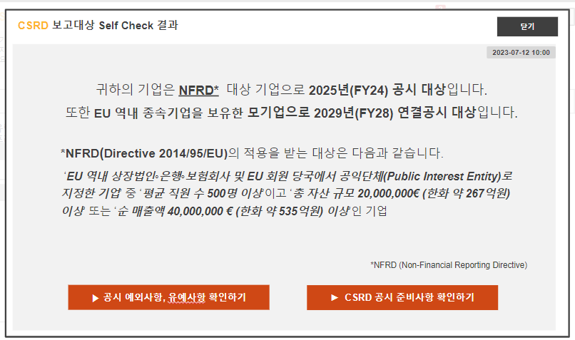
3-2. 결과화면 수정
Case 1, Case 6 화면 텍스트 추가
결과화면 단어 디자인 수정: NFRD * ( 밑줄, * , 볼드)
본문 텍스트 추가
[Case 1] 텍스트 추가 화면
[Case 6] 텍스트 추가 화면
[참고] 본 결과화면이 디스플레이 되는 모든 결과 Case
1. 기업유형 | 2. 기업규모 | 3. EU 규제시장 채권 또는 주식 상장 | 4. EU역내 대기업/상장 자회사/ 지사 보유 여부 | 5. EU 역내 연결 매출액 150,000,000€ 이상
A. EU 역내 법인 | NFRD | Y | - | - | CASE 1
B. EU 역내 종속기업을 보유한 모기업 | NFRD | Y | - | Y | CASE 6
B. EU 역내 종속기업을 보유한 모기업 | NFRD | Y | - | N | CASE 1

